Slide 1



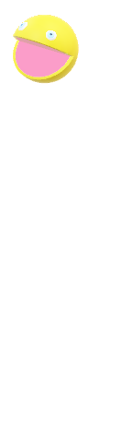
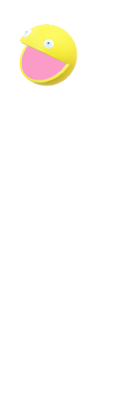
FAKE-MAN
Un gioco di
Nicola Lerco,
Edoardo Colucci,
Massimiliano Bolognini,
Francesco Trapani

Slide 2
Introduzione
Fake-man è un gioco single player dove il giocatore impersonifica una creatura sferica con l’obiettivo di collezionare tutti i gettoni sparsi nel labirinto, cercando di non farsi uccidere dai nemici nei panni di colorati fantasmini.
Il gioco è ispirato al celebre gioco di Pac Man, gioco del 1980. Questo nome è stato scelto perché appunto, imitazione (elaborata) del gioco originale.

Slide 3
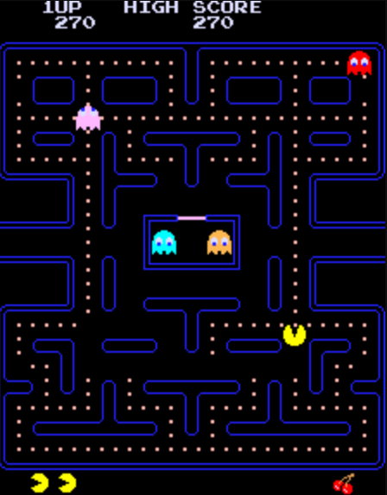
Introduzione
PacMan è un videogioco arcade originariamente noto come PuckMan - パックマン prodotto da Namco nel 1980.
E’ un videogioco di genere azione, single player in cui il giocatore deve raccogliere tutti i pallini per passare al livello successivo cercando di non farsi raggiungere dai fantasmini.
Vi è un limite alle vite possedute e una tabella high score in cui sono salvati i punteggi

Slide 4
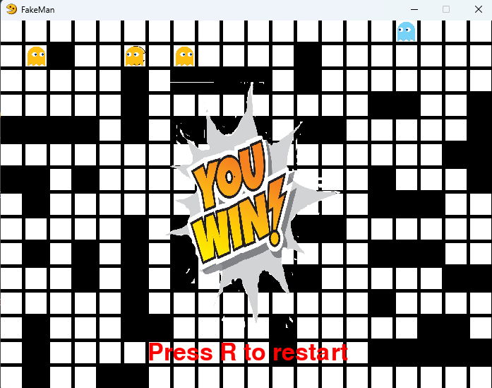
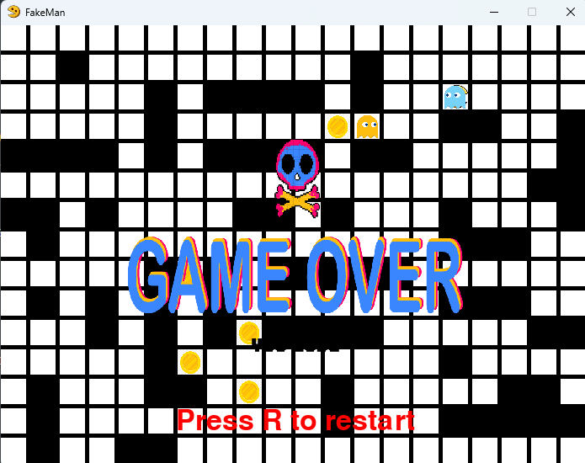
Meccaniche di gioco
Il giocatore controlla FakeMan, muovendosi nelle celle bianche della mappa.
I nemici (fantasmini colorati) aumentano di numero ogni 20 mosse.
Si dividono in follower(fantasmini rossi) e in campers(fantasmini gialli ed azzurri).
L'obiettivo è raccogliere tutte le monete evitando di essere catturato.
Il gioco ha uno stile arcade anni '80 con effetti sonori.

Slide 5
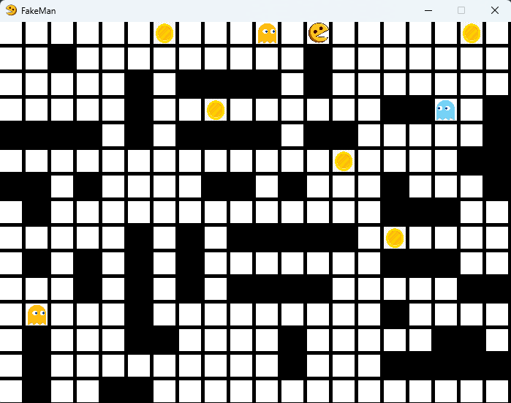

FAKE-AI: Intelligenza Artificiale dei Nemici
I nemici si dividono in due categorie:
Followers
Usano l'algoritmo A* per inseguire il giocatore.
Se vedono il giocatore, aggiornano la memoria e lo inseguono.
Se perdono di vista il giocatore, si dirigono verso l'ultima posizione conosciuta.
Se raggiungono la posizione memorizzata senza trovare il giocatore, tornano a muoversi casualmente.

Slide 6
FAKE-AI: Intelligenza Artificiale dei Nemici
Predicati del follower:
dynamic memoria_ultima_posizione. Questo predicato permette di memorizzare la posizione del giocatore quando un nemico lo vede. Essendo dinamico, può essere aggiornato e modificato durante l’esecuzione.
nemico_vaga(PosizioneCorrente, NuovaPosizione) Se il nemico non ha informazioni sul giocatore, sceglie una direzione casuale tra quelle disponibili.
vede_giocatore(NemicoPos, GiocatorePos) Controlla se il nemico può vedere il giocatore. La visione è possibile solo se sono sulla stessa riga o colonna e non ci sono ostacoli. Se la visuale è chiara, il nemico inizia l'inseguimento.
percorso_libero_verticale(Y1, Y2, X) controlla se tutte le celle tra (Y1, Y2) sono libere sulla stessa colonna.
percorso_libero_orizzontale(X1, X2, Y) controlla se tutte le celle tra (X1, X2) sono libere sulla stessa riga. In sostanza, evita che i nemici vedano il giocatore attraverso i muri o gli ostacoli, così da avere un comportamento più realistico.

Slide 7
FAKE-AI: Intelligenza Artificiale dei Nemici
move_follower(NemicoPos, GiocatorePos, NuovaPosizione)
Se il nemico vede il giocatore:
Aggiorna la memoria con la posizione vista.
Insegue con A* (trova il percorso più breve).
Se non lo vede, ma ha memoria della sua ultima posizione:
Continua a muoversi verso l’ultima posizione vista.
Se arriva lì e il giocatore non c’è più, cancella la memoria e torna a vagare.
Se non ha memoria:
Si muove casualmente.

Slide 8
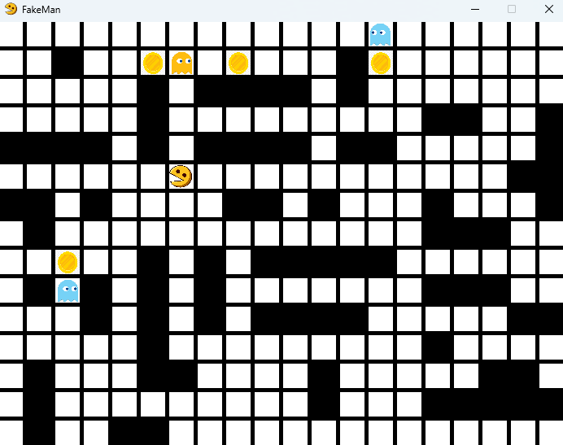


FAKE-AI: Intelligenza Artificiale dei Nemici
Campers
Si muovono verso i gettoni più vicini usando A*.
Dopo aver raggiunto un obiettivo, si spostano casualmente.
Se vedono il giocatore, cambiano target per intercettarlo.

Slide 9
FAKE-AI: Intelligenza Artificiale dei Nemici
Predicati del camper
next_camper_target(+PosCamper, +ListaPalle, -Target) : data la posizione del camper e la lista delle palle, questo predicato ritorna dentro «Target» la successiva posizione target
next_camper_path(+PosCamper, +Target, -Percorso) : data la posizione del camper ed il suo target corrente, il predicato ritorna dentro «Percorso» il percorso per arrivare al target partendo dalla posizione corrente
seek(+Dir,+PosCamper,+PosGiocatore) : data una direzione e due posizioni, controlla se la seconda posizione sia nella traiettoria che parte dalla prima posizione e continua seguendo la direzione
move_camper(+PosCamper,+PosGiocatore, -ProssimaPos) : oltre a richiamare i predicati next_camper_target e next_camper_path salva la nuova posizione del camper, il nuovo target ed il nuovo percorso e cancella i dati vecchi

Slide 10
Implementazione tecnica e grafica
Python e Pygame
L'interfaccia grafica e la logica di movimento sono gestite con Python e Pygame.
L'audio è gestito interamente da Pygame.
Il gioco utilizza un loop principale con while true per la gestione continua degli eventi.

Slide 11
Implementazione tecnica e grafica
Rappresentazione della mappa:
1,2
1,12
2,5
2,7
2,8
2,9
….
La mappa è generata attraverso l’elenco delle caselle nere in un file .txt che viene letto, viene generata una matrice binaria e successivamente viene disegnata la griglia.

Slide 12
Implementazione tecnica e grafica
La mappa è generata graficamente grazie alla funzione
Disegna_griglia():
Questa funzione legge la matrice generata, assieme alle posizioni di tutti gli elementi di gioco eccetto i coins e ne disegna lo sprite ogni frame.
Disegna_Pallini():
Essendo che i coins non hanno la necessità di aggiornare la loro posizione ad ogni frame, questi vengono generati una singola volta prima del ciclo infinito.

Slide 13
Implementazione tecnica e grafica
Integrazione con Prolog
Uso della libreria pyswip per l'interfacciamento con Prolog.
La funzione chiave aggiorna_posizione_nemico() invoca Prolog per calcolare le prossime posizioni dei nemici. Vengono generate delle posizioni sia se il nemico sia camper che se il nemico sia follower e attraverso il ruolo viene scelto quale posizione assegnare al nemico.

Slide 14
Motivazioni della Scelta dell'Algoritmo
A* è stato scelto per la sua efficienza nella ricerca di percorsi a basso costo.
Alternativa come Minimax sarebbe stata troppo onerosa in termini computazionali.
A* permette la gestione simultanea di più nemici senza un incremento esponenziale della complessità.

